Slide 1
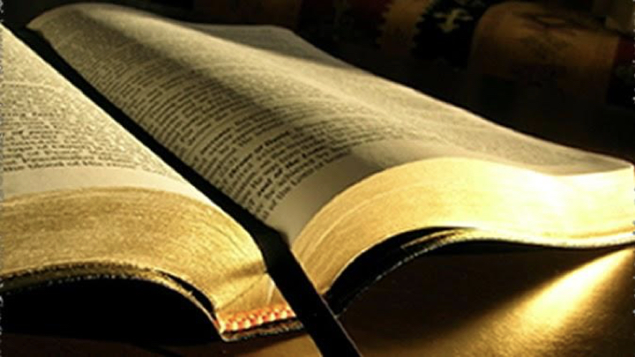
18 Domingo Comum
03/08/2025

Slide 2
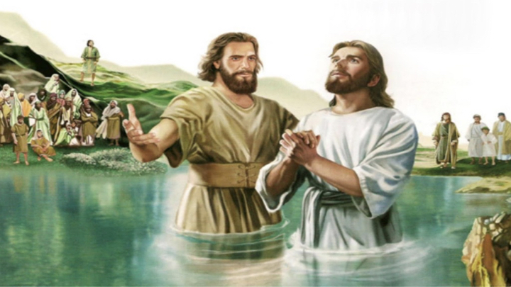
Canto Inicial

Slide 3


Bom é estarmos aqui
Como irmãos em tua casa, ó pai
Celebrar tua graça e favor
Teu amor que a ti nos atrai

Slide 4
Nós entramos por tuas portas
Com louvores, com nosso servir
Pois um dia em tua presença
Vale mais que mil dias longe de ti

Slide 5
Somos, Senhor, tua igreja
Nos teus átrios queremos viver
O nosso coração só deseja
Contemplar tua glória e poder

Slide 6
Somos, Senhor, tua igreja
Nos teus átrios queremos viver
O nosso coração só deseja
Contemplar tua glória e poder

Slide 7
E habitar no teu templo
por longos dias

Slide 8
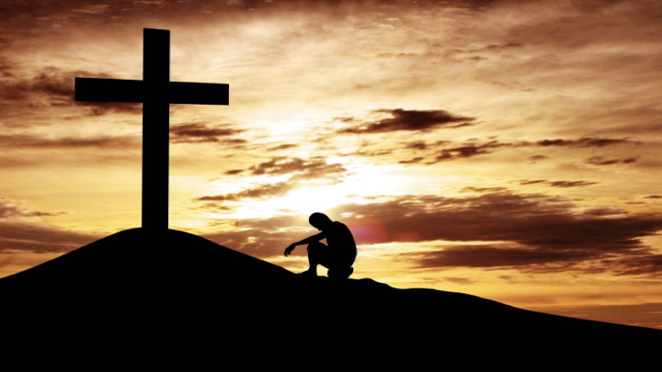
Perdão

Slide 9
Senhor tem piedade
senhor tem piedade
de nós compadece-te
senhor tem piedade
Cristo tem piedade
cristo tem piedade
de nós compadece-te
cristo tem piedade

Slide 10
Senhor tem piedade
senhor tem piedade
de nós compadece-te
senhor tem piedade

Slide 11
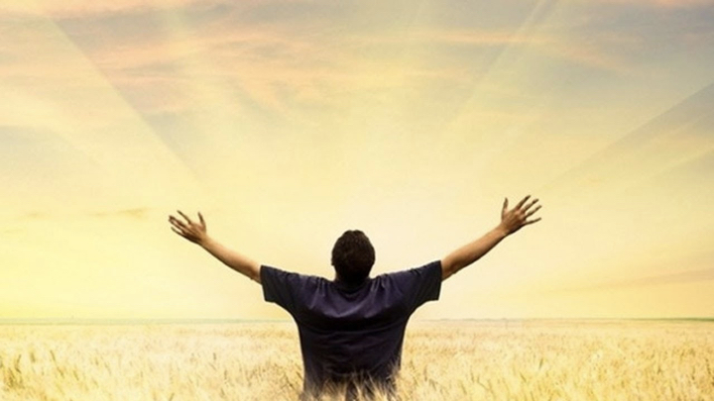
Glória

Slide 12
Glória a Deus nas alturas
E paz na terra aos
homens por Ele amados.
Senhor Deus, Rei dos
céus, Deus Pai todo poderoso:
Nós vos louva...mos,
Nós vos bendize...mos,
Nós vos adora...mos,

Slide 13
Nós vos glorifica...mos,
Nós vos damos graças,
por vossa imensa glória.

Slide 14
Senhor Jesus Cristo,
Filho Unigênito,
Senhor Deus, Cordeiro
de Deus, Filho de Deus Pai:
Vós que tirais o pecado do mundo,
Tende piedade de nós;
Vós que tirais o pecado do mundo,
Acolhei a nossa súplica;

Slide 15
Vós que estais à direita do Pai,
Tende piedade de nós.

Slide 16
Só vós sois o San...to;
Só vós, o Senho...or;
Só vós, o Altíssimo,
Jesus Cristo;
Com o Espírito Santo,
Na glória de Deus Pai. Amém!
Na glória de Deus Pai. Amém!
Na glória de Deus Pai. Amém!

Slide 17
Na glória de Deus Pai. Amém!

Slide 18

Salmo

Slide 19
Vós fostes, ó Senhor,
um refúgio para nós.

Slide 20
1. Vós fazeis voltar
ao pó todo mortal,
quando dizeis: “Voltai
ao pó, filhos de Adão!”
Pois mil anos para
vós são como ontem,
qual vigília de uma
noite que passou.

Slide 21
2. Eles passam como
o sono da manhã,
são iguais à erva
verde pelos campos:
de manhã ela floresce vicejante,
mas à tarde é cortada e logo seca.

Slide 22
3. Ensinai-nos a contar
os nossos dias,
e dai ao nosso coração sabedoria!
Senhor, voltai-vos!
Até quando tardareis?
Tende piedade e compaixão
de vossos servos!

Slide 23
4. Saciai-nos de manhã
com vosso amor,
e exultaremos de alegria todo o dia!
Que a bondade do Senhor e nosso Deus
repouse sobre nós e nos conduza!
Tornai fecundo, ó
Senhor, nosso trabalho.

Slide 24
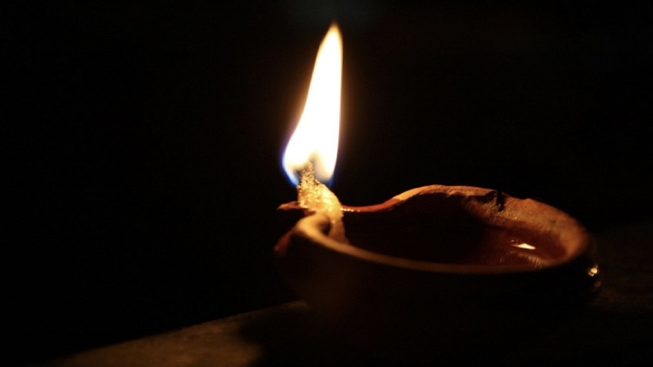
Aclamação ao Evangelho

Slide 25
Ale...lui...a, A....le...lui...a,
Ale...lui...a!
Ale...lui...a, A....le...lui...a,
Ale...lui...a!

Slide 26
Tua palavra é como fogo
Que faz arder o coração
Traz a verdade e ilumina
a nossa vida

Slide 27
Tua palavra é como fogo
Que faz arder o coração
Traz a verdade e ilumina
a nossa vida

Slide 28
Ale...lui...a, A....le...lui...a,
Ale...lui...a!
Ale...lui...a, A....le...lui...a,
Ale...lui...a!

Slide 29
Ale...lui...a, Ale...lui...a,
Ale...lui...a!
Ale...lui...a, Ale...lui...a,
Ale...lui...a!

Slide 30
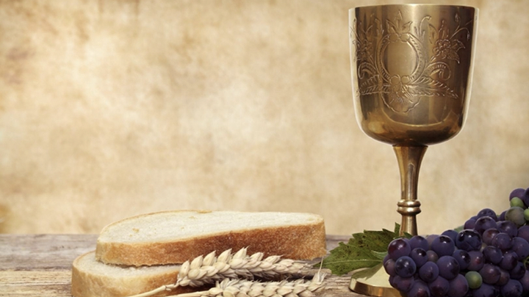
Ofertório

Slide 31
Venho, Senhor, oferecer
com esse vinho e esse pão
Tudo que existe em
meu ser Tudo que há
em meu coração
Vejo agora em Teu Altar
essa oferta de Amor
Quero também Te consagrar

Slide 32
toda minha vida Senhor

Slide 33
E quando este Pão for levantado
E junto com o vinho consagrado
Também as minhas mãos
a Ti levantarei
Entoarei louvores ao meu Deus

Slide 34

Santo

Slide 35
Santo, Santo, Santo é o Senhor (2x)

Slide 36
O céu e a terra proclamam
vossa glória
Hosana nas alturas!
Hosana nas alturas!
Bendito o que vem em nome do Senhor
Hosana nas alturas!
Hosana nas alturas!

Slide 37
Santo

Slide 38
Santificai e reuni o vosso povo.
Fazei de nós um só
corpo e um só espírito.

Slide 39
Adoramus, Adoramus,
Adoramus Te (Adoramus)
Adoramus, Adoramus,
Adoramus Te, Domine.

Slide 40
Eis o mistério da fé!
Anunciamos, Senhor, a Vossa morte
E proclamamos a Vossa ressurreição
Vinde, Senhor Jesu-------us!

Slide 41
Por Cristo, com Cristo, em Cristo
Na unidade do Espírito Santo.
Toda honra, toda glória
agora e para sempre...

Slide 42
A...mém! A--a--a...amém!
A--a--a...amém! Amém!
A...mém! A--a--a...amém!
A--a--a...amém! Amém!

Slide 43
A...gnus Dei (agnus Dei)
qui tollis peccata mun...di
miserere no...bis

Slide 44
A...gnus Dei (agnus Dei)
qui tollis peccata mun...di
miserere no...bis

Slide 45
A...gnus Dei (agnus Dei)
qui tollis peccata mun...di
dona nobis pa...cem.
Dona nobis pa...cem!
Dona no...bis pa...cem!

Slide 46
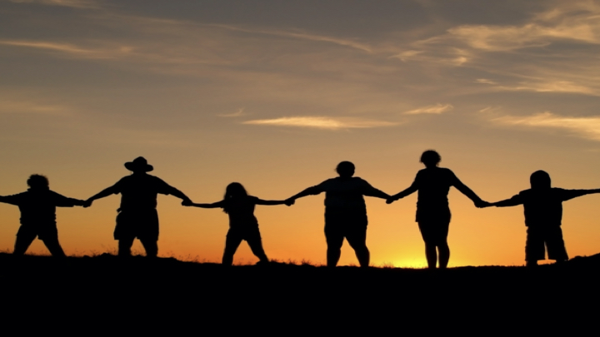
Cordeiro

Slide 47
Cordeiro de Deus que tirais
O pecado do mundo, tende piedade
Cordeiro de Deus que tirais
O pecado do mundo tende piedade
Cordeiro de Deus que tirais
O pecado do mundo

Slide 48
Dai-nos a pa_______z, dai-nos a paz
Dai-nos a vossa paz, dai-nos a paz

Slide 49
Dai-nos a pa_______z, dai-nos a paz
Dai-nos a vossa paz, dai-nos a paz

Slide 50
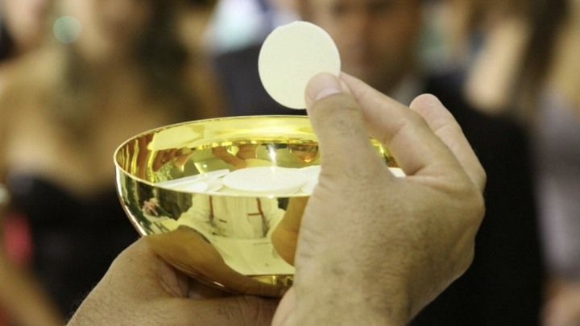
Comunhão

Slide 51
1 - O meu Reino tem muito a dizer,
não se faz como quem procurou,
aumentar os celeiros
bem mais e sorriu.
Insensato, que vale tais bens,
se hoje mesmo terás o teu fim?
Que tesouros tu tens
pra levar além.

Slide 52
Sim senhor, nossas mãos
vão plantar o teu reino.
O teu pão vai nos
dar teu vigor, tua paz.

Slide 53
2 - O meu reino se faz bem assim:
Se uma ceia quiseres propor,
não convide amigos,
irmãos e outros mais.
Sai à rua a procura de quem
não puder recompensa te dar,

Slide 54
que o teu gesto lembrado
será por Deus. .......

Slide 55
3 - O meu reino quem
vai compreender?
Não se perde na pressa que tem,
sacerdote e levita
que vão se cuidar.
Mas, se mostra em quem
não se contém,
se aproxima e procura o melhor

Slide 56
para o irmão agredido
que viu o chão.

Slide 57
4 - O meu reino não pode aceitar,
quem se julga maior que ops demais
por cumprir os preceitos
da lei, um a um
a humildade de quem vai além
e se empenha e procura o perdão,
é o terreno onde pode brotar a paz.

Slide 58
5 - O meu reino é um apelo que vem,
transformar as razões do viver,
que te faz desatar
tantos nós que ainda tens.
Dizer sim é saberes repor
tudo quanto prejuizo causou,
dar as mãos , repartir,
acolher, servir!

Slide 59
Comunhão

Slide 60
Somente em ti construirei
a minha casa
Somente em ti colocarei
minha esperança
Somente em ti construirei
a minha casa
Somente em ti colocarei
minha esperança

Slide 61
Bm7
Pois só em ti
Minh'alma achou descanso
Só em ti
Eu pude respirar

Slide 62
Só em ti
Minh'alma achou descanso
Só em ti
Eu pude respirar

Slide 63
O meu coração deseja te encontrar
Como a terra seca anseia pela chuva
Em7
Vem me saciar
Pois eu descobri
Que aqui é o meu lugar

Slide 64
O meu coração deseja te encontrar
Como a terra seca anseia pela chuva
Em7
Vem me saciar
Pois eu descobri
Que aqui é o meu lugar

Slide 65
Somente em ti construirei
a minha casa
Somente em ti colocarei
minha esperança
Somente em ti construirei
a minha casa
Somente em ti colocarei
minha esperança

Slide 66
Bm7
Pois só em ti
Minh'alma achou descanso
Só em ti
Eu pude respirar

Slide 67
Bm7
Só em ti
Minh'alma achou descanso
Só em ti
Eu pude respirar

Slide 68
O meu coração deseja te encontrar
Como a terra seca anseia pela chuva
Em7
Vem me saciar
Pois eu descobri
Que aqui é o meu lugar

Slide 69
O meu coração deseja te encontrar
Como a terra seca anseia pela chuva
Em7
Vem me saciar
Pois eu descobri
Que aqui é o meu lugar

Slide 70
O meu coração deseja te encontrar
Como a terra seca anseia pela chuva
Em7
Vem me saciar
Pois eu descobri
Que aqui é o meu lugar

Slide 71
Canto Final

Slide 72
Neste canto triunfante,
Aclamamos com fervor,
Sant’Ana, mãe de Maria,
Nosso amparo, nosso amor.

Slide 73
Nos envolve com seu manto,
Com ternura e proteção,
Nossa avó e mãe querida,
Guia firme em oração.

Slide 74
Padroeira tão amada,
Santa Ana, vem cuidar!
Como avó e mãe bondosa,
Com Maria a nos guiar.
Cuida sempre a nossa igreja,
Com o teu olhar de luz,
Conduze todos teus filhos
Ao coração de Jesus!

Slide 75
De lugares tão distantes,
Povos vêm te visitar,
Buscam tua doce bênção,
Para o ânimo renovar.

Slide 76
Com Jesus e com Maria,
Intercede por nós, ó mãe!
Oh Sant’Ana gloriosa,
Nos conduz ao bem também!

